Slide 1
«Программирование циклов с заданным условием окончания работы»
Учебное занятие
Автор:
Учитель информатики и ИКТ
МБОУ «Гимназия №48 г. Челябинска»,
Демин Игорь Сергеевич

Slide 2
Тип учебного занятия – урок по закреплению нового учебного материала.
Цель учебного занятия – закрепить усвоенный обучающимися учебный материал по теме «Программирование циклов».
Форма (вид) учебного занятия – тренировочный практикум.

Slide 3
Задачи учебного занятия – достижение образовательных результатов

Slide 4
личностный результат
развитие у школьников алгоритмического мышления, необходимого для будущей профессиональной деятельности в современном обществе; формирование информационной и алгоритмической культуры; знакомство с профессиями XXI века: куратор информационной безопасности и дизайнер интерфейсов.

Slide 5
метапредметный результат
формирование у обучающихся способности формулировать цель деятельности на основе определенной проблемы и существующих возможностей; выдвигать версии решения проблемы, предвосхищать конечный результат.

Slide 6
предметный результат
закрепление у учащихся усвоенных знаний об алгоритмических конструкциях, логических значениях и операциях; формирование умений анализировать предложенный алгоритм, создавать программы для решения возникающих задач.

Slide 7
Ход учебного занятия
Организационный этап.
Этап фронтальной проверки выполнения учащимися домашнего задания.
Этап подготовки учащихся к активному и сознательному закреплению нового учебного материала.
Этап закрепления учащимися нового учебного материала.
Этап подведения итогов учебного занятия.

Slide 8
Этап фронтальной проверки выполнения учащимися домашнего задания
Какие алгоритмические конструкции были изучены вами?
Что такое цикл?
Как выполняются операторы снаружи и внутри цикла?

Slide 9
Этап подготовки учащихся к активному и сознательному закреплению нового учебного материала
Закрепление материала путём создания программы «защищённый чат»
Знакомство обучающихся с особенностями двух новых профессий
Название новой профессии | Аннотация
Куратор информационной безопасности | Специалист в области информационной безопасности технологических процессов на автоматизированных производствах. Он обеспечивает безопасность, защиту и стабильную, устойчивую работу систем управления производством и процессами обработки информации.
Дизайнер интерфейсов | Специалист в области разработки и создания «дружественных», адаптирующихся под человека и безопасных для него интерфейсов оборудования, техники, софта различного уровня.

Slide 10
Этап закрепления учащимися нового учебного материала
Техническое задание на программу «Защищённый чат»
Используйте проверку логина и пароля для защиты от несанкционированного доступа методом сравнения с заранее заданными личными данными в коде программы.
↓
После успешной проверки личных данных выполните вход в чат, где можно набирать сообщения и отправлять их самому себе.
↓
Организуйте ввод сообщений последовательно друг за другом с обязательным указанием даты и времени отправки.

Slide 11
Этап закрепления учащимися нового учебного материала
Представьте алгоритмы, которые вы составили, по следующему плану:
Как реализовать защиту чата?
Как реализовать вывод сообщений в чате?
Какую алгоритмическую конструкцию вы применили?
Какие переменные вы использовали?

Slide 12
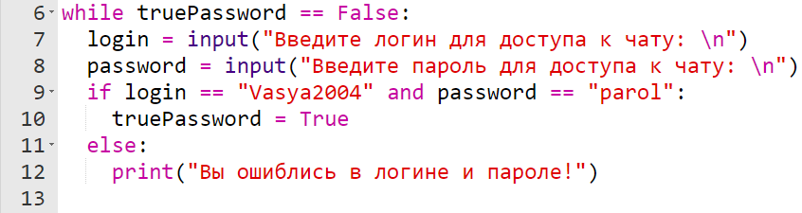
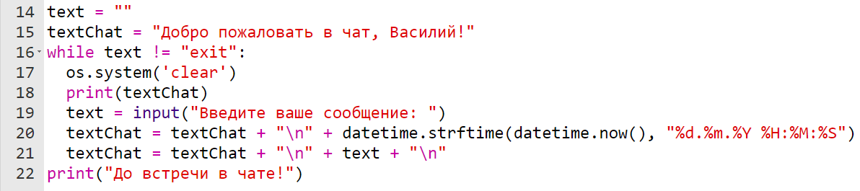
Листинг программы «Защищённый чат»

Slide 13
Особенности кода
Для получения времени используется библиотека
«from datetime import datetime»
и команда
«datetime.strftime(datetime.now(), "%d.%m.%Y %H:%M:%S")».
Чтобы пользователь не видел постоянного запроса на набор сообщения, применяется библиотека
«import os»
и команда
«os.system('clear')»,
которая полностью очищает окно вывода данных.

Slide 14
Этап подведения итогов учебного занятия
Как реализована защита чата и сам чат?
Какие алгоритмические конструкции применены и за что они отвечают?
Какие переменные использованы?
Когда чат «завершает работу»?
Почему переменные «text» и «textChat» идут перед циклом «while»? Чем они отличаются?
Что происходит с набранным на клавиатуре текстом после каждого последующего шага цикла? Благодаря чему это происходит?
Команда «os.system('clear')», набранная первой строчкой в цикле, должна очищать всю область вывода данных, но мы видим текст. Почему?

Slide 15
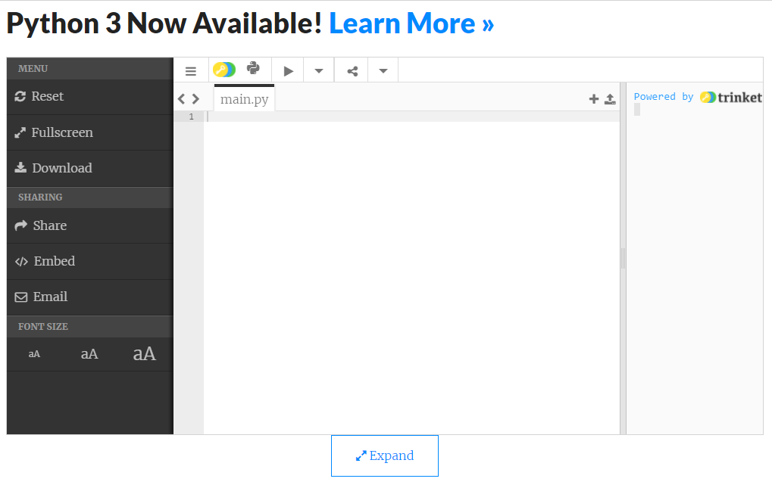
Об используемой среде программирования
trinket.io/python3

Slide 16

Результат выполнения программы

Slide 17

www.jetbrains.com/ru-ru/pycharm-edu

Slide 18
«Программирование циклов с заданным условием окончания работы»
Учебное занятие
Автор:
Учитель информатики и ИКТ
МБОУ «Гимназия №48 г. Челябинска»,
Демин Игорь Сергеевич

